Slide 1
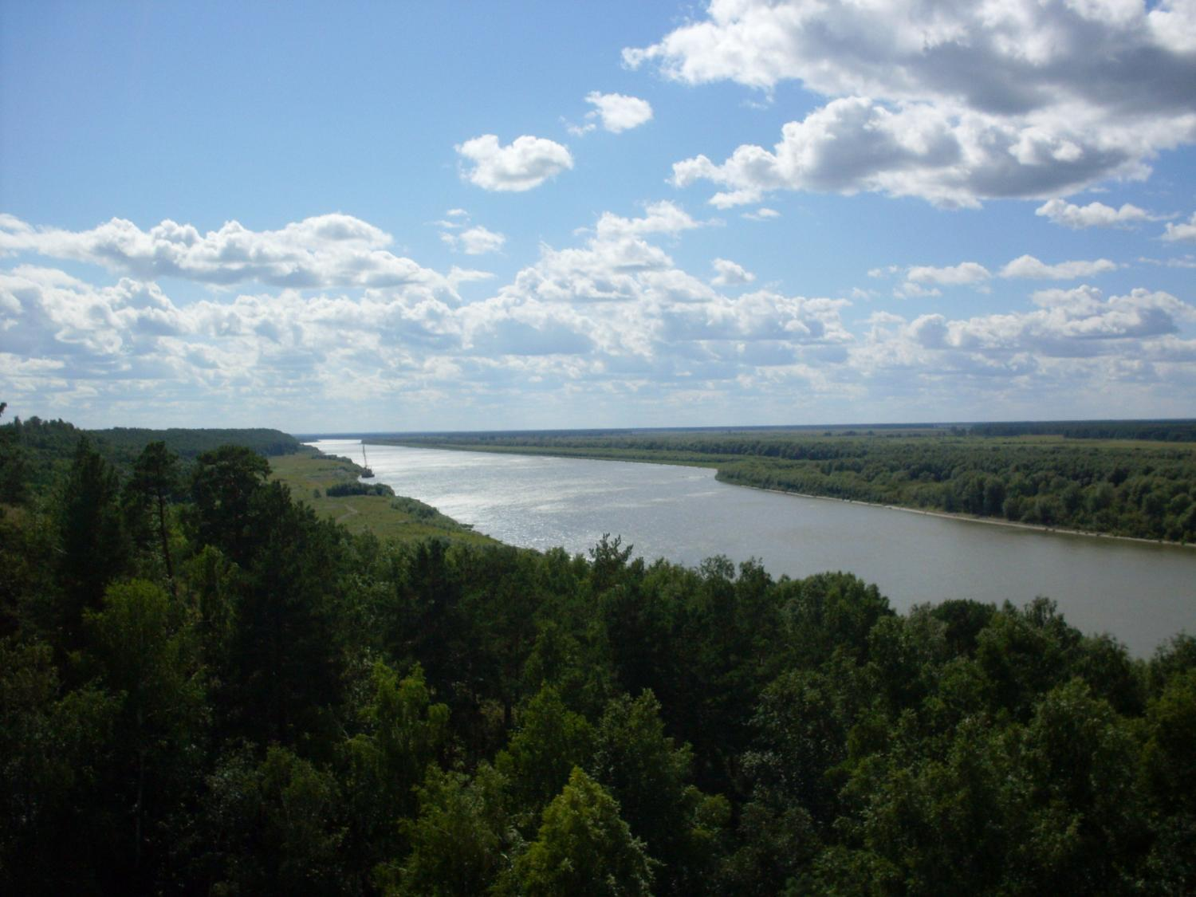
РОССИЯ -РОДИНА МОЯ!
МБОУ «Малосундырская- Шиндыръяльская основная общеобразовательная школа»
Классный час .1-4 класс
Автор Л.В Изинкина
учитель начальных классов

Slide 2
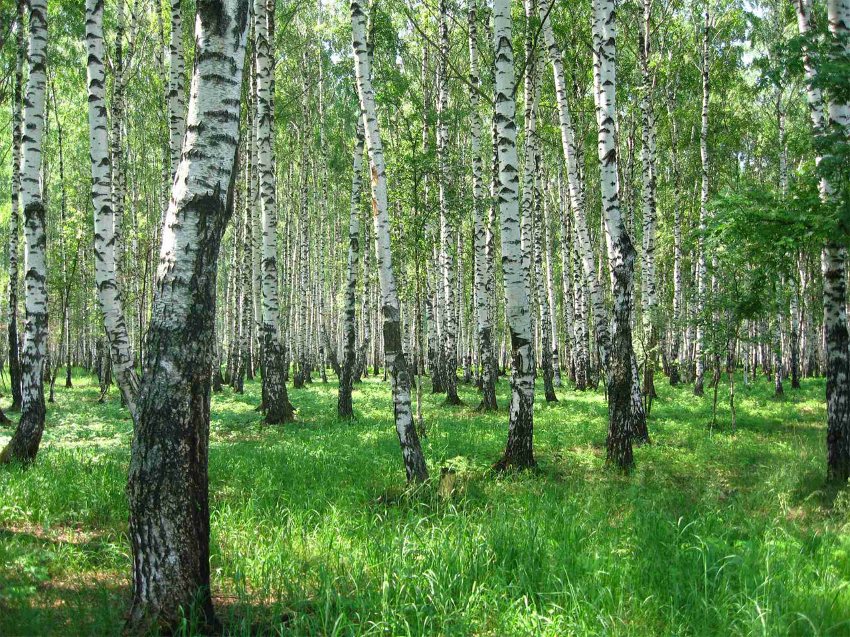
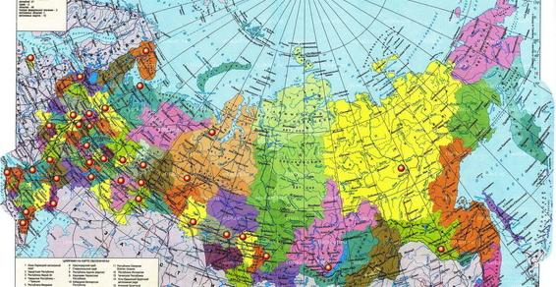
Российская Федерация

Slide 3
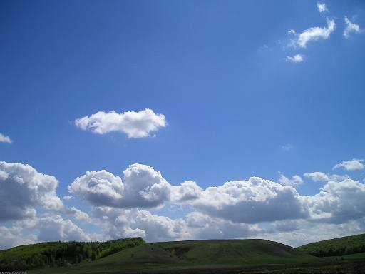
С чего начинается Родина?
С картинки в твоем букваре.
С хороших и верных товарищей,
Живущих в соседнем дворе.
А может, она начинается
С той песни, что пела нам мать,
С того, что в любых испытаниях
У нас никому не отнять.
С чего начинается Родина?
С заветной скамьи у ворот.
С той самой березки, что во поле,
Под ветром склоняясь, растет.
А может, она начинается
С весенней запевки скворца
И с этой дороги проселочной,
Которой не видно конца.
С чего начинается Родина?

Slide 4

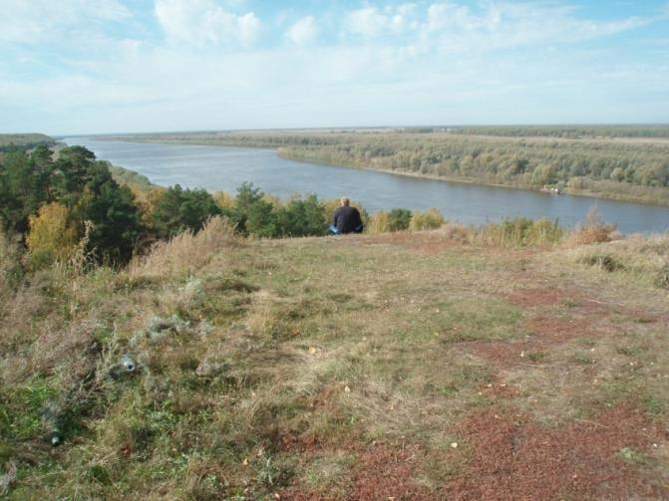
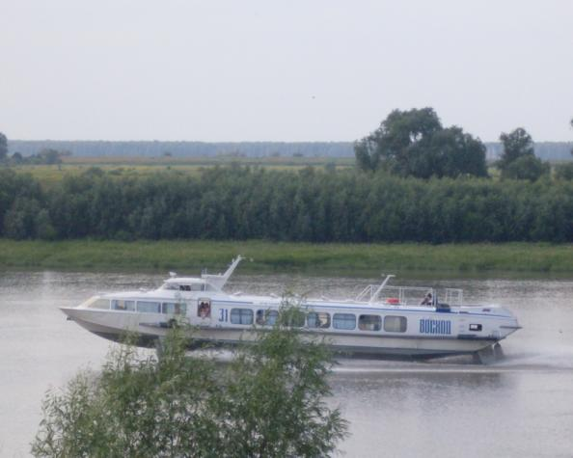
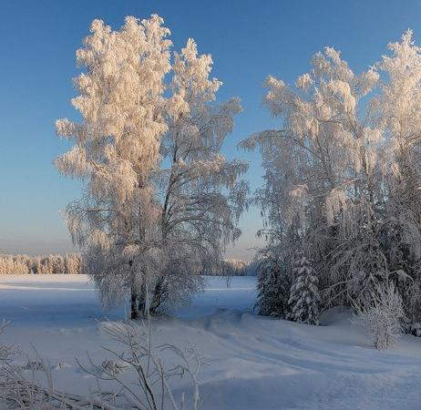
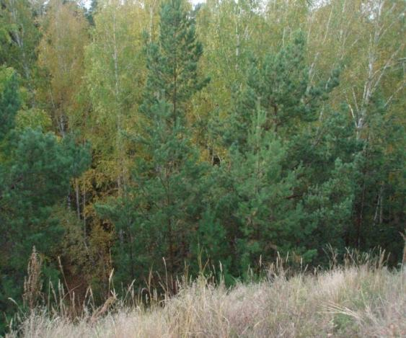
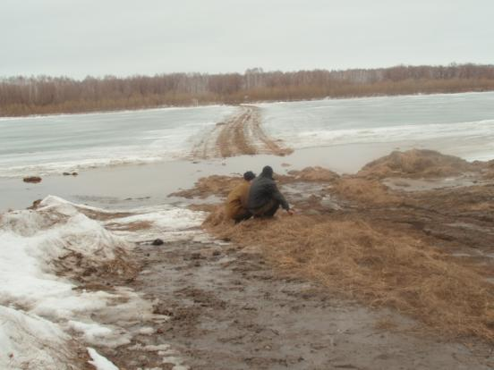
Малая Родина-это место , где ты родился и вырос.

Slide 5

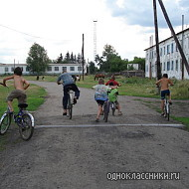
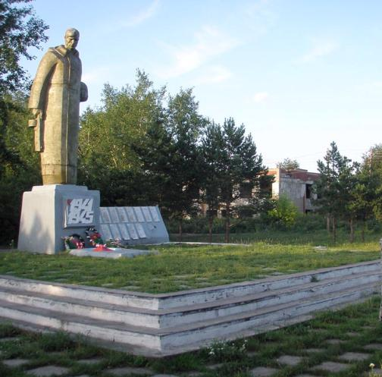
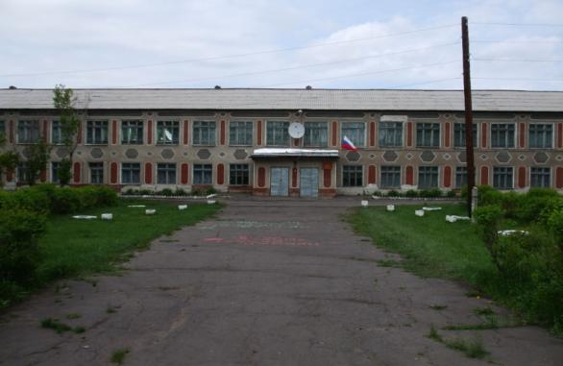
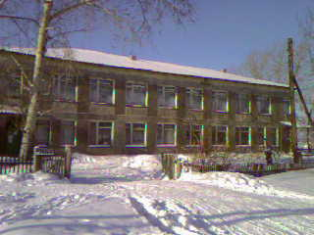
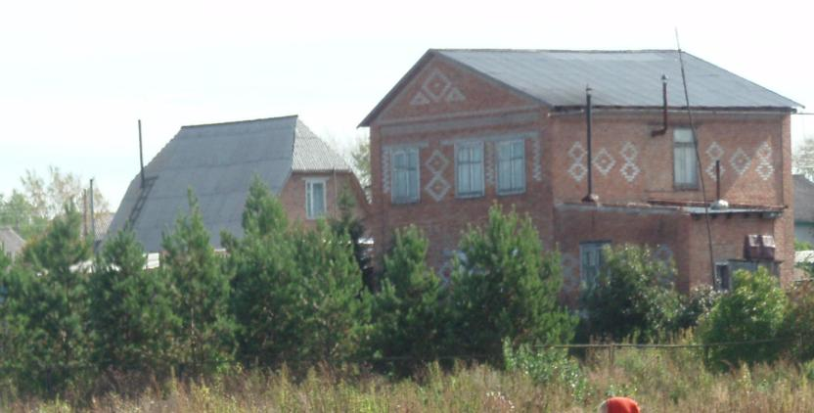
Наша деревня Старомалиновка.

Slide 6

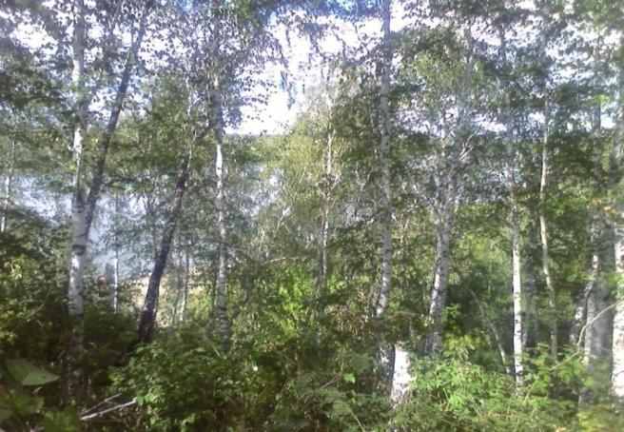
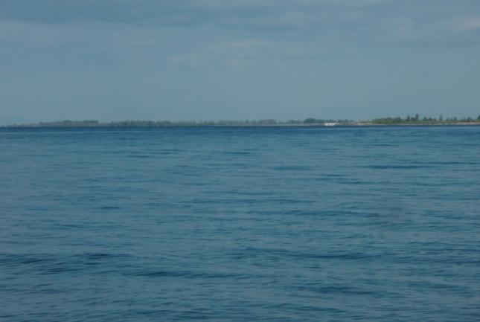
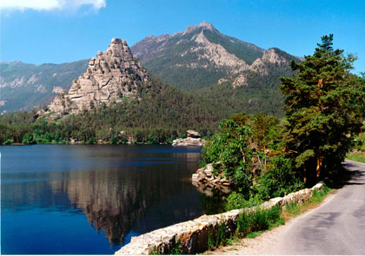
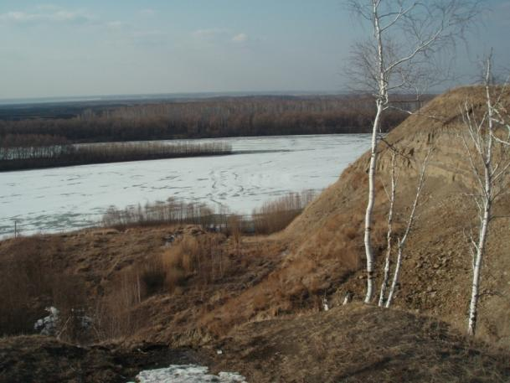
На просторах России.

Slide 7
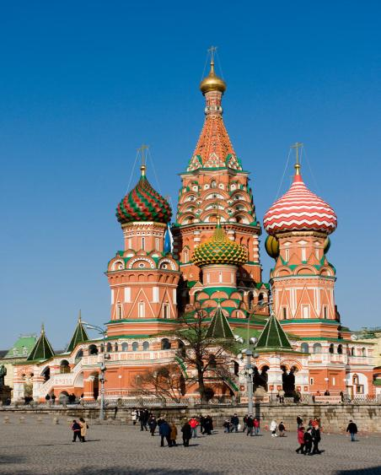
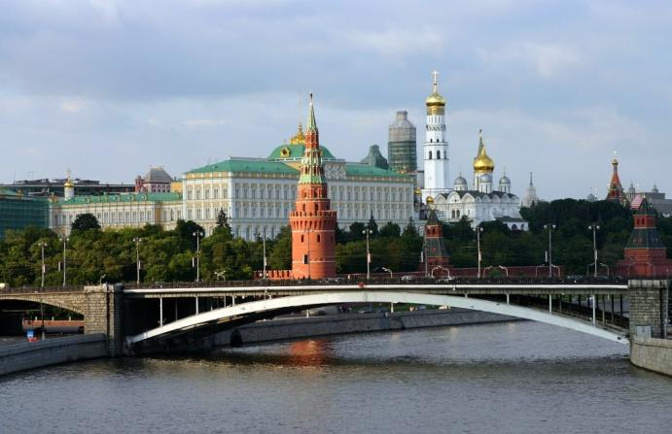
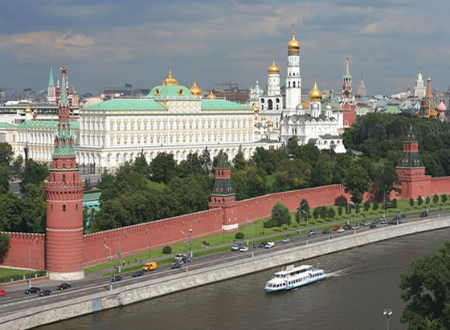
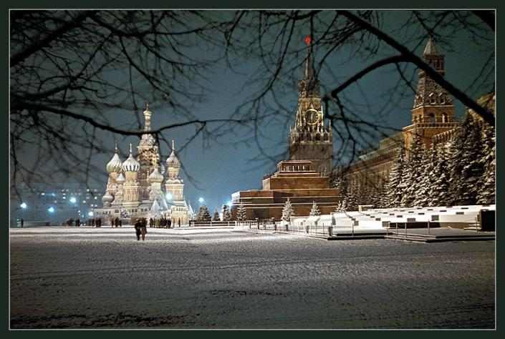
Москва-столица России

Slide 8
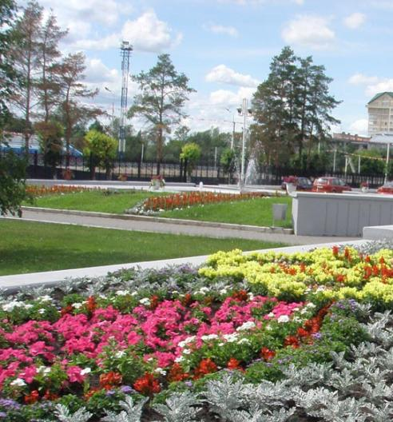
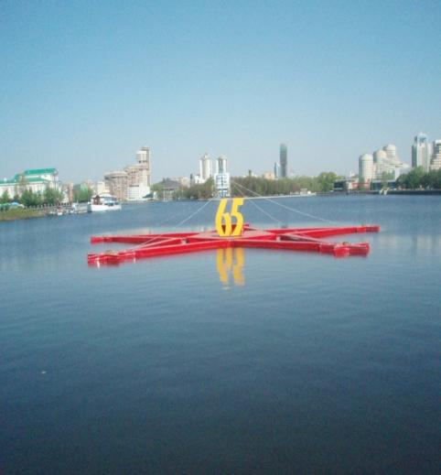
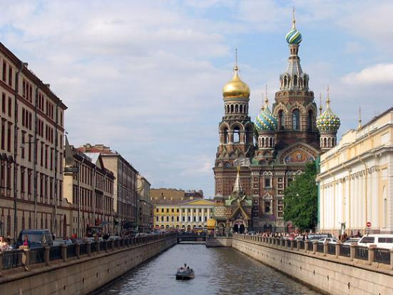
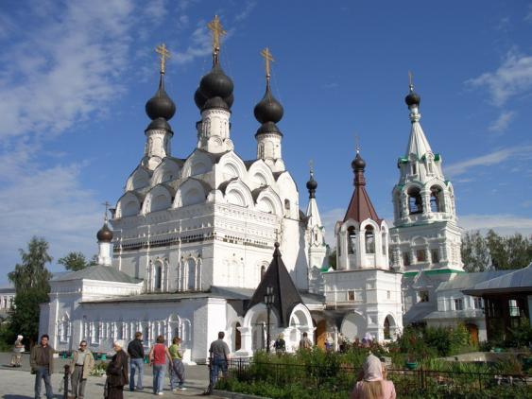
Города России.
Москва
Омск
Екатеринбург
Санкт-Петербург
Муром

Slide 9
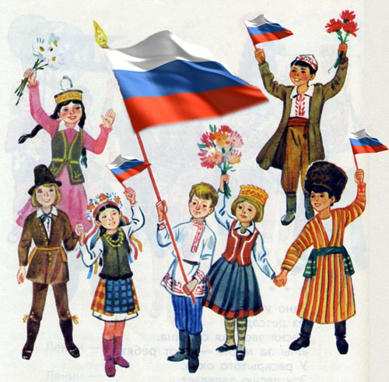
Россия- многонациональная страна

Slide 10



ГЛАВНЫЙ ЗАКОН РФ

Slide 11
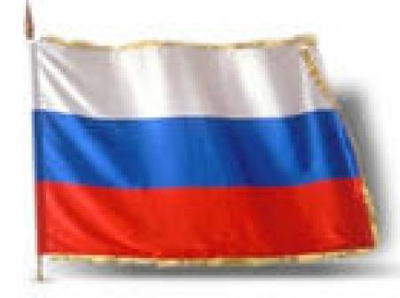
Символы государства Российского
Флаг российский наш окрашен
В белый, синий, красный цвет.
Он трепещет в небе ясном,
И его прекрасней нет.
Белый – символ мира, правды
И душевной чистоты.
Синий – верности и веры,
Бескорыстной доброты.
Боль народа, кровь погибших
Отражает красный цвет.
Будем Родину любить мы
И хранить её от бед.
Флаг

Slide 12
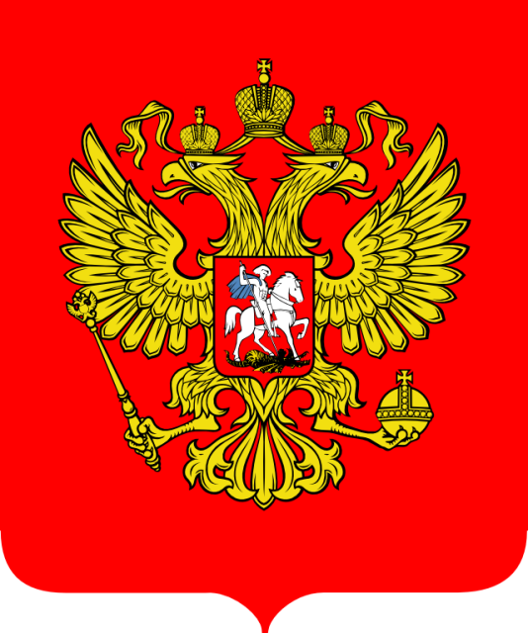
Герб
Герб России самый важный,
Знак отличия страны,
Есть на нём орёл двуглавый-
Власти символ и борьбы.
У орла блестит корона
И имеет три зубца-
Это веточки закона
На верхушечке венца.
Много лет народ боролся
За свободу, мир и власть.
Это зло поверг Георгий,
Змею он помог пропасть.
Красный цвет обозначает
Кровь, пролитую в борьбе,
Золотой отображает-
Мощь, богатство на земле.

Slide 13
Гимн
Текст Государственного гимна Российской Федерации
(слова С.В.Михалкова)
Россия - священная наша держава,
Россия - любимая наша страна.
Могучая воля, великая слава -
Твое достоянье на все времена!
Славься, Отечество наше свободное,
Братских народов союз вековой,
Предками данная мудрость народная!
Славься, страна! Мы гордимся тобой!
От южных морей до полярного края
Раскинулись наши леса и поля.
Одна ты на свете! Одна ты такая -
Хранимая Богом родная земля!
Славься, Отечество наше свободное,
Братских народов союз вековой,
Предками данная мудрость народная!
Славься, страна! Мы гордимся тобой!
Широкий простор для мечты и для жизни
Грядущие нам открывают года.
Нам силу дает наша верность Отчизне.
Так было, так есть и так будет всегда!
Славься, Отечество наше свободное,
Братских народов союз вековой,
Предками данная мудрость народная!
Славься, страна! Мы гордимся тобой!

Slide 14
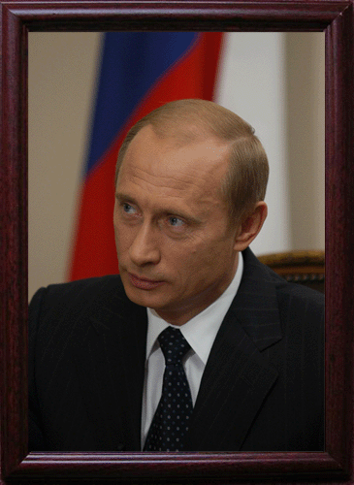
В.В.Путин-президент РФ

Slide 15
Проверь себя.
Как называется наша страна?
Как называются люди, живущие в нашей стране?
Что такое Конституция?
Какой город является столицей России?
Какие символы государства вы знаете?

Slide 16
Прокофьев.
Нет на свете родины милее,
Где других лазурней небеса,
Солнце ярче, звезды всех светлее,
Где отрадны рощи и леса;
Где в реках стремительные воды
Голубеют, словно бирюза,
Где, когда настанет непогода,
Весь народ выходит, как гроза!
Нет на свете Родины дороже.
Надо все нам делать для нее,
Чтобы день, который нами прожит,
Каждым часом радовал ее.

Slide 17
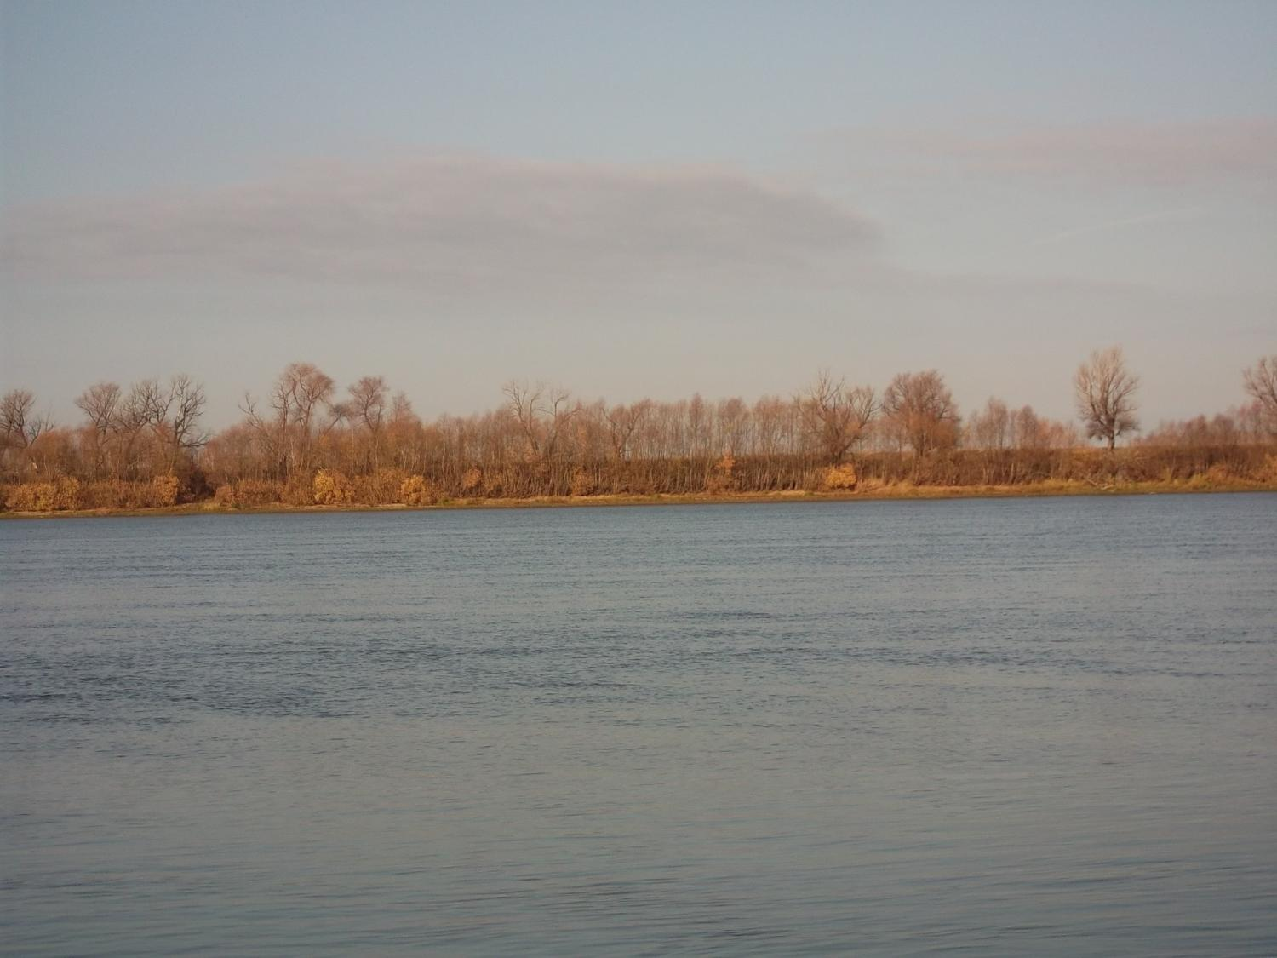

Slide 18
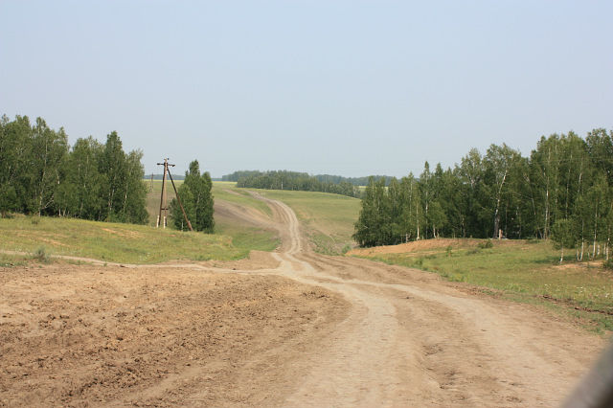

Slide 19
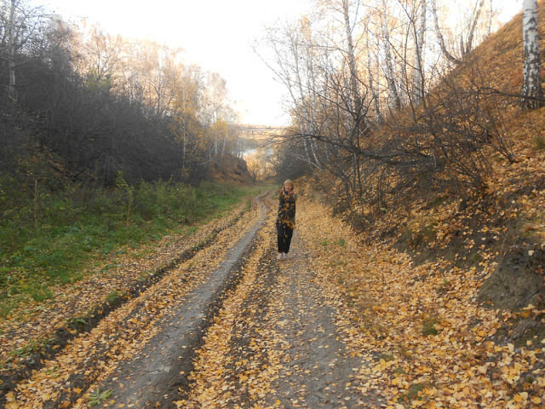

Slide 20
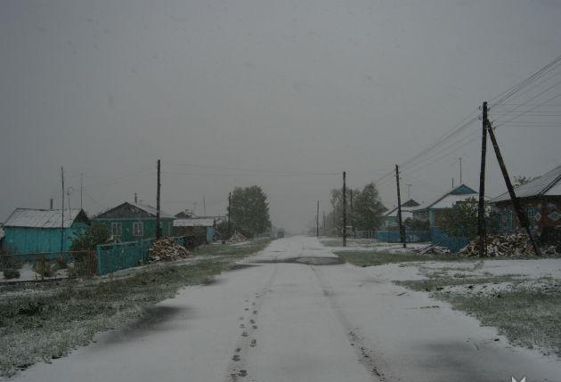

Slide 21
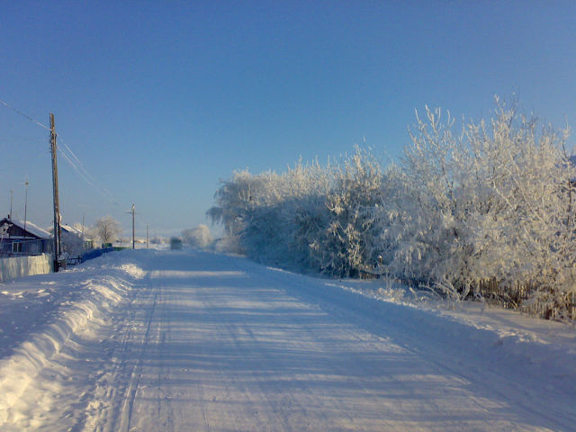

Slide 22
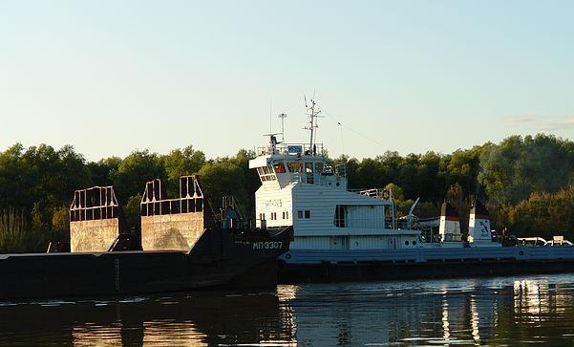

Slide 23
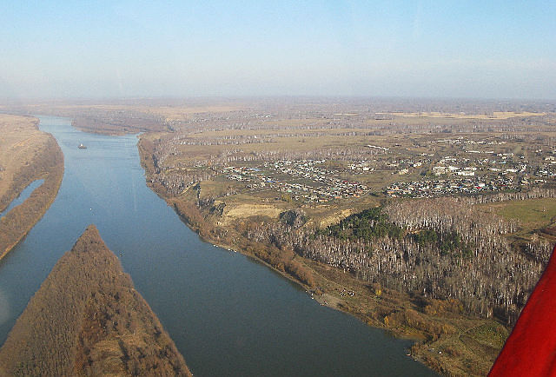

Slide 24
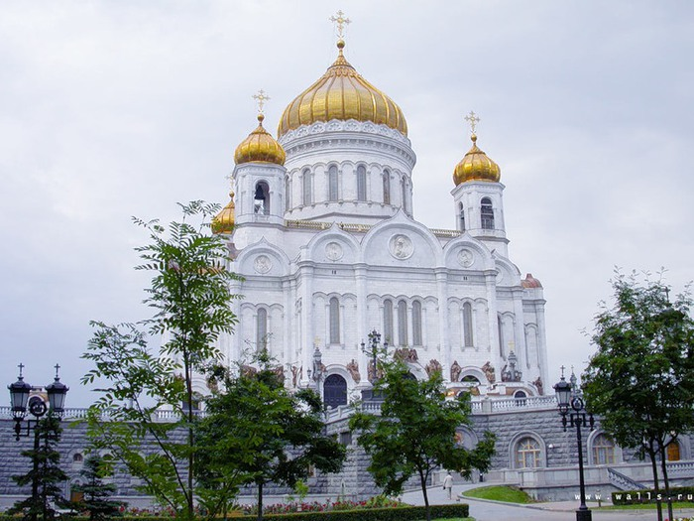

Slide 25
